Slide 1
1. Statistik

Slide 2
1% dør af selvmord
2% selvmordsforsøg
3% planer om selvmordshandling
9% har tanker om selvmord
Nock et al., 2008

Slide 3
Dødsfald i 2018
Selvmord (n=584)
Trafikken (n=171)
Datakilde: Dødsårsagsregisteret og Rådet for Sikker Trafik.

Slide 4
Antal
Selvmord i 2020: 580
: 410
Mænd
: 170
Kvinder

Slide 5
Selvmordsraten 2000-2020

Slide 6
Selvmordsrate for mænd
Kilde: Dødsårsagsregisteret, Sundhedsdatastyrelsen og Befolkningsdata, Danmarks Statistik.
Beregning: Annette Erlangsen PhD, Danish Research Institute for Suicide Prevention.

Slide 7
Selvmordsrate for kvinder
Kilde: Dødsårsagsregisteret, Sundhedsdatastyrelsen og Befolkningsdata, Danmarks Statistik.
Beregning: Annette Erlangsen PhD, Danish Research Institute for Suicide Prevention.

Slide 8
Selvmordsraten i 2020
Kvinder
Mænd
Aldersgruppe
Kilde: Dødsårsagsregisteret, Sundhedsdatastyrelsen og Befolkningsdata, Danmarks Statistik.
Beregning: Annette Erlangsen PhD, Danish Research Institute for Suicide Prevention.
Notes:
Selvmordsrater efter aldersgruppe for 2020.
Selvmordsraten stiger med alderen. Det ses særligt for mænd, hvor de ældste har en selvmordsrate der er 6 gange højere end unge mænd i alderen 15-24 år.
Forskellen i selvmordsraten mellem mænd og kvinder er mindst for de unge og størst for de ældre.

Slide 9
Selvmordsforsøg - mænd
Rate per 100.000
Aldersgruppe
Kilde: Landspatientregisteret, Sundhedsdatastyrelsen og Befolkningsdata, Danmarks Statistik.
Beregning: Annette Erlangsen PhD, Danish Research Institute for Suicide Prevention.

Slide 10
Selvmordsforsøg - kvinder
Rate per 100.000
Aldersgruppe
Kilde: Landspatientregisteret, Sundhedsdatastyrelsen og Befolkningsdata, Danmarks Statistik.
Beregning: Annette Erlangsen PhD, Danish Research Institute for Suicide Prevention.

Slide 11
Selvmordsforsøg 2017
Kvinder
Mænd
Aldersgruppe
Kilde: Landspatientregisteret, Sundhedsdatastyrelsen og Befolkningsdata, Danmarks Statistik.
Beregning: Annette Erlangsen PhD, Danish Research Institute for Suicide Prevention.
Notes:
Rater for selvmordsforsøg efter aldersgruppe.
Særligt unge piger har høje selvmordsFORSØGsrater.

Slide 12
2. Risikogrupper i psykiatrien

Slide 13
Psykiatrisk indlæggelse nogensinde forud for selvmord
Notes:
Blandt de personer som død af selvmord herhjemme har
33% af mænd og 53% af kvinder som døde af selvmord på et eller andet tidspunkt været indlagt på psykiatrisk afdeling.
Vigtig pointe:
Blandt folk der dør ved selvmord har næsten 50 pct har tidligere været indlagt på psykiatrisk afd.

Slide 14
Psykisk sygdom blandt selvmord
Kilde: Henriksson et al, Am J Psych, 1993
Notes:
I en finsk undersøgelse fra 1993 fandt man at ca. 9% IKKE havde en psykisk lidelse på selvmordstidspunktet. Alle andre led af psyk. Sygdom, især depression forekom hyppigt. Der er en stor andel af psykiske lidelser og misbrug der er blandt de mennesker, som dør ved selvmord.
NB. Tallene baserer på pårørendes rapport af symptomer, det er ikke andel af personer som har været i behandling for sygdomme. Faktisk, må man formode at en stor andel af personerne netop ikke var i behandling.

Slide 15
Selvmord under indlæggelse
Kilde: Madsen et al., 2020 Acta Psychiatr Scand

Slide 16
Selvmord efter udskrivning
Kilde: Madsen et al., 2020 Acta Psychiatr Scand

Slide 17
Kumuleret risiko for selvmord (< 36 års opfølgning)
 | Mænd | Kvinder
Psykisk sygdom | Risiko i procent | Risiko i procent
Skizofreni | 6,5% | 4,9%
Skizofreni-lignende | 5,7% | 4,0%
Bipolar affektiv sindslidelse | 7,6% | 4,7%
Depression | 6,5% | 3,7%
Misbrug, psykiatrisk indlagt | 4,7% | 3,4%
Misbrug , somatisk indlagt | 2,4% | 1,6%
Ingen psykisk lidelse | 0,7% | 0,2%
Nordentoft, Mortensen, Pedersen, Arch Gen Psych, 2011
Notes:
Ved at følge personer med psykiske sygdomme over op til 36 år, kan man se at 6,5% af alle mænd diagnosticeret med skizofreni dør af selvmord. For kvinder med skizofreni er det 4,9% som dør af selvmord.
Til sammenligning kan man i den nederste linje se at iblandt mænd som ikke er diagnosticeret med psyk. sygdom dvs. størstedelen af befolkningen er der 0,7% som dør af selvmord i løbet af deres levetid. DVS betragtelig færre.
POINTE: at have en psykisk sygdom er forbundet med en markant højere risiko for selvmord.

Slide 18
Kumuleret risiko for selvmord
blandt indlagte efter selvmordsforsøg.
(<36 års opfølgning)
 | Mænd | Kvinder
Psykisk sygdom | Risiko i procent | Risiko i procent
Skizofreni | 10,3% | 10,9%
Skizofreni-lignende | 10,0% | 8,0%
Bipolar affektiv sygdom | 17,1% | 9,4%
Depression | 10,5% | 6,5%
Misbrug, psykiatrisk afd | 6,5% | 5,0%
Misbrug, somatisk afd | 5,3% | 4,0%
Nordentoft, Mortensen, Pedersen, Arch Gen Psych, 2011
Notes:
Ved at følge personer med psykiske sygdomme over op til 36 år, kan man se at 10,3% af alle mænd diagnosticeret med skizofreni som udfører selvmordsforsøg. For kvinder med skizofreni er det 4,9% som udfører et eller flere selvmordsforsøg.
Til sammenligning kan man i den nederste linje se at iblandt mænd som ikke er diagnosticeret med psyk. sygdom dvs. størstedelen af befolkningen er der 5,3% som udfører selvmordsforsøg i løbet af deres levetid. DVS betragtelig færre.
POINTE: at have en psyk. Diagnose samt et tidligere selvmordsforsøg højner risikoen for selvmord markant. Det er altså vigtigt at være opmærksom på denne gruppen.

Slide 19
Risiko for selvmord efter kontaktform
Kontaktform | Odds ratio [95% CI]
- Ingen kontakt | 1
- Ambulant | 8 [6-11]
- Skadestue | 28 [19-40]
- Indlæggelse | 44 [36-54]
Kilde: Hjorthøj et al. (submitted)
Notes:
Risiko for selvmord efter type af patient kontakt i psykiatrien:
Sammenlignet med dem som ingen kontakt har (dvs. den generelle befolkning), har:
Ambulante patienter 8 gange højere risiko
Skadestue patienter 28 gange højere risiko
Indlagte patienter har 44 gange højere risiko for at dø af selvmord end den generelle befolkning.
Dvs. skadestue-patienter og indlagte har særlig HØJ risiko.

Slide 20
Pas på selvmordstruede mænd
De søger ikke hjælp af sig selv
eller behandlingssystemet tager ikke godt imod dem

Slide 21
Hvornår gentages selvmordforsøg
Selvmordsrate per 100.000
Kilde: Madsen, 2012.
Notes:
Blandt de patients som tidligere har udført selvmordsforsøg er selvmordsraten I de forskellige grupper præsenteret. Man ser at særligt den første tid, 30 dage , 6 mdr. er selvmordsraten højere.

Slide 22
3. Forebyggelse

Slide 23
Teoretisk forståelse

Slide 24
Shneidman’s
Shneidman’s selvmordsmodel
Stress
1
høj
2
3
5
4
Selvmord
5
4
3
Psykisk smerte
2
Lav smerte
ubærlig
1
lav
Indre uro
1
2
3
4
5
(Shneidman, 1987)
Notes:
Denne model illustrerer hvornår selvmordet indtræffer (ifølge Shneidman). Dette sker når pt. subjektivt oplever både psykisk smerte, stress og indre uro og i en høj grad på alle tre områder. Når både den psykiske smerte opleves ubærlig, pt. føler sig ekstremt stresset og oplever en ubærlig indre uro, som leder til et handlepres, er selvmordsrisikoen størst.
Ligeledes kan modellen anvendes til at forstå, hvorfor det kan være særdeles relevant at hjælpe eks. pt. indlagt efter et selvmordsforsøg med praktiske problemer (kontanthjælp, udsættelse af eksamen, herberg osv.) – man hjælper med at mindske stress, og dermed har man potentielt flyttet en høj-risiko suicidal pt. til en mindre farligt psykologisk tilstand (Jobes 2006, Sundhedsstyrelsen 2007).

Slide 25
Selvmordsforebyggende behandling

Slide 26
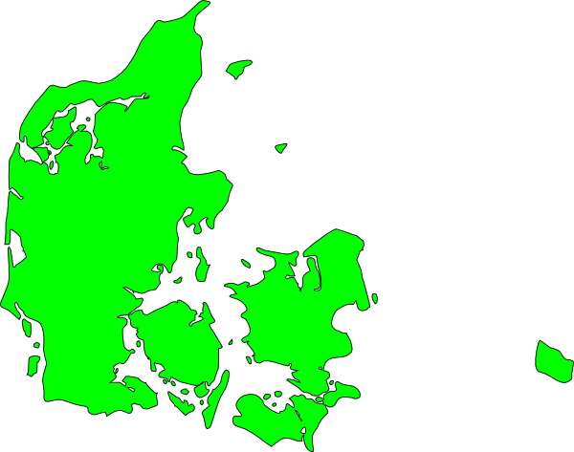
Selvmordsforebyggende klinikker
Aalborg: 2006-
Frederikshavn: 2011-
Thisted: 2011-
Hobro: 2012-
Viborg: 2013-
Randers: 2007-
Herning: 2010-
Aarhus: 1996-
Horsens: 2007-
Silkeborg: 2007-
København: 1992-
Esbjerg: 2010-
Køge: 2012-
Fredericia: 2011-
Slagelse: 2012-
Kolding: 2011-
Vordingborg: 2005-
Aabenraa: 2010-
Odense: 1992-
Augustenborg : 2011-

Slide 27
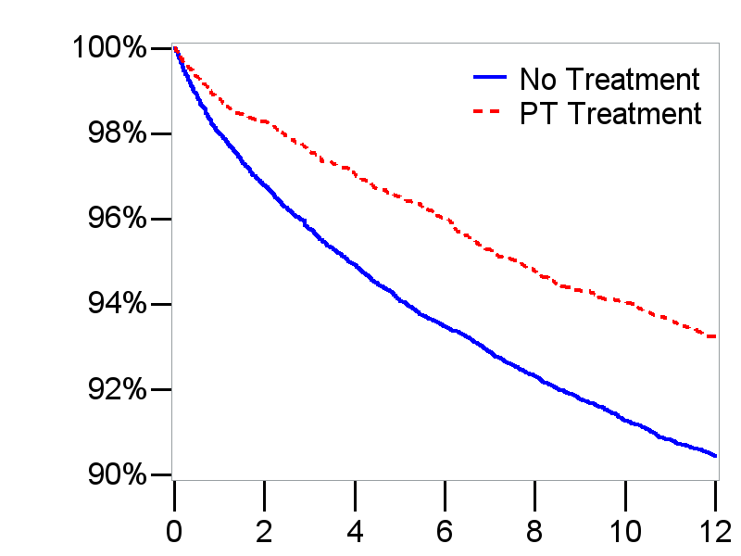
Gentaget selvmordsforsøg
Sandsynlighed for at ikke at gentage
Måneder
Notes:
Nyligt offentliggjorte studie viser at den selvmordsforebyggende behandling forhindrer gentaget selvmordsforsøg når gruppen af behandlede sammenlignes med personer efter selvmordsforsøg som ikke modtog behandling.
Her vises sansynligheden for ikke at gentage selvmordsforsøg. Den røde linje er behandlede personer som har en højere sansynlighed for ikke at gentage forsøget end dem som ikke modtog psykosocial behandling.

Slide 28
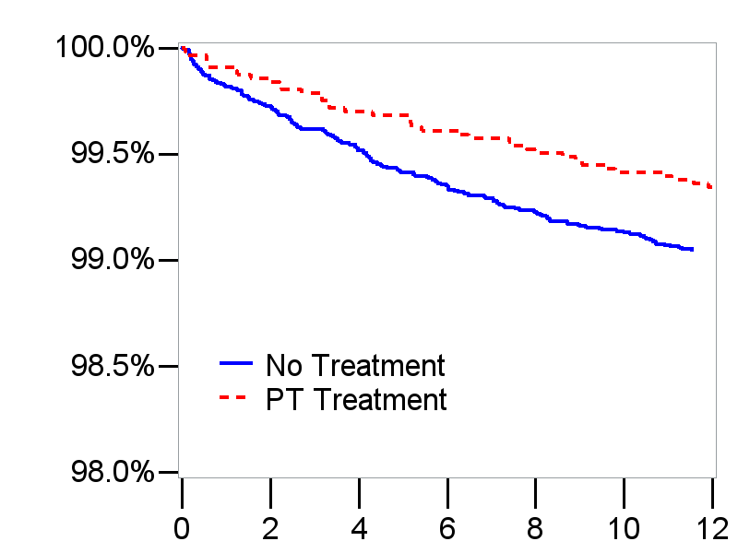
Selvmord
Sandsynlighed for at overleve
Måneder
Notes:
Ligeledes fandt man også at der skete færre selvmord iblandt persons som fik selvmordsforebyggende behandling i forhold til dem som ikke modtog behandling.
Her vises sansynligheden for at overleve dvs. Ikke dø af selvmord. Den røde linje er behandlede personer som har en højere overlevelse end dem som ikke modtog psykosocial behandling.

Slide 29
Selvmordshandlinger og død
n
OR [95%CI]
Gentaget forsøg
881
0.82 [0.75-0.89]
Selvmord
83
0.71 [0.56-0.91]
Død
301
0.65 [0.57-0.74]
Erlangsen et al., 2014
Notes:
En markant laver risiko for at gentage selvmordsforsøg, selvmord og for at død overhovedet var fundet i gruppe som modtog behandling sammenligned med dem som ikke modtog behandling.
Risiko for gentaget selvmordsforsøg var 18% lavere
Risiko for at dø af selvmord var 29% lavere
Risiko for at dø overhovedet var 35% lavere

Slide 30
CAMS* som behandlingsmodel
* Collaborative Assessment and Management of Suicidality

Slide 31
Notes:
For tiden afprøves behandlingsmodellen ‘CAMS’ i de selvmordsforebyggende klinikker. I den traditionelle terapi vurderer klinikeren patienten ud fra symptomer

Slide 32
Notes:
I CAMS arbejder klinikeren og patienten sammen om at vurdere hvad det var der udløste selvmordsintentionen og hvad der kan forebygge nye kriser. Man laver f.eks. En kriseplan og arbejder med mestrings-strategier, diskuterer grunde til at forblive i live.

Slide 33
Thomas Joiners’ Teori
Hvem begår selvmord?
Perceived
burdensomeness (følelse af at være en byrde)
Those who are capable of suicide (habituering)
Thwarted
belongingness (manglende tilhørsforhold)
Alvorligt selvmordsforsøg
eller egentligt selvmord
Notes:
33
Thomas Joiners teori kommer med et bud på hvornår en person begår selvmord.
Det sker når man har en oplevelse af at være en byrde for sine omgivelser – f.eks. At” min død er mere værd for mine omgivelser end mit liv (jeg er bare en belastning)”
Samtidig hvis man har en følelse af ikke at ‘høre til’ dvs. mangler tilhørsforhold, kan situationen hvor selvmordstanker opstår. Hvis man desuden har evnen til at udføre handlingen (at man f.eks. Handler spontant på sådanne følelser og har adgang til metoder), så kan alvorlige selvmordsforsøg ske.

Slide 34
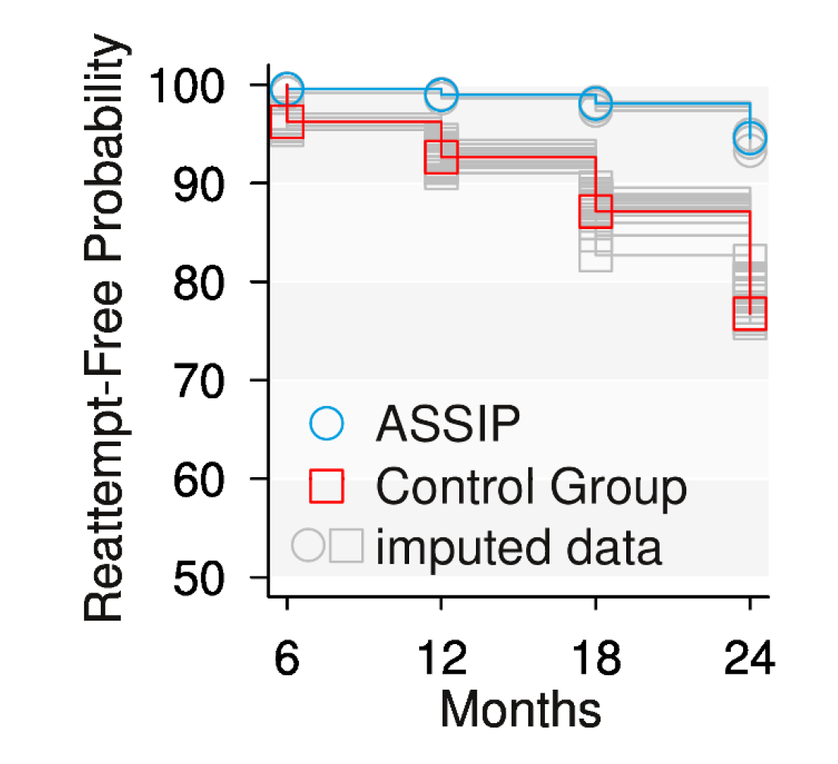
Gentager ikke selvmordsforsøg
Kilde: Gysin-Maillart et al. 2016
Notes:
Et nyligt publiceret studie viser at personer som modtog CAMS (her: ASSIP) var mindre tilbøjelige til at gentage selvmordshandlinger end personer som ikke har modtaget sådan behandling efter et selvmordsforsøg.

Slide 35
Kriseplan:
Hvordan håndteres
kritiske situationer?

Slide 36
Kriseplan
Aflede mig selv, f.eks. cykle en tur, læse et ugeblad,
Flytte mig fra situationen, gå ind i et andet rum
Tænke; ”jeg har prøvet det før – det går over igen”
Jeg har lovet ikke at gøre skade på mig selv
Ringe til min søster, tlf…….
Ringe til min veninde, tlf……
Ringe til Hanne, tlf. 26 12 04 78
Ringe til Livslinien, tlf. 70 201 201
Ringe til psyk. udrykningstjeneste via vagtlægen, tlf. 70130041
Tage en taxa til psyk. skadestue, tlf….. (have penge parat)
Notes:
Den traditionelle kriseplan skrives på papir. Sammen med patienten søger klinikeren at identificdere hvilke strategier plejer at virke når man bliver selvmordstruet. Patienten skriver strategierne ned. Bemærk at de sidste strategier er til situationer, hvor patienter er akut selvmordstruet. Patienten får orignalen med hjem mens en kopi vedlægge journalen. Man kan løbenden gennemgå og opdatere kriseplanen.

Slide 37
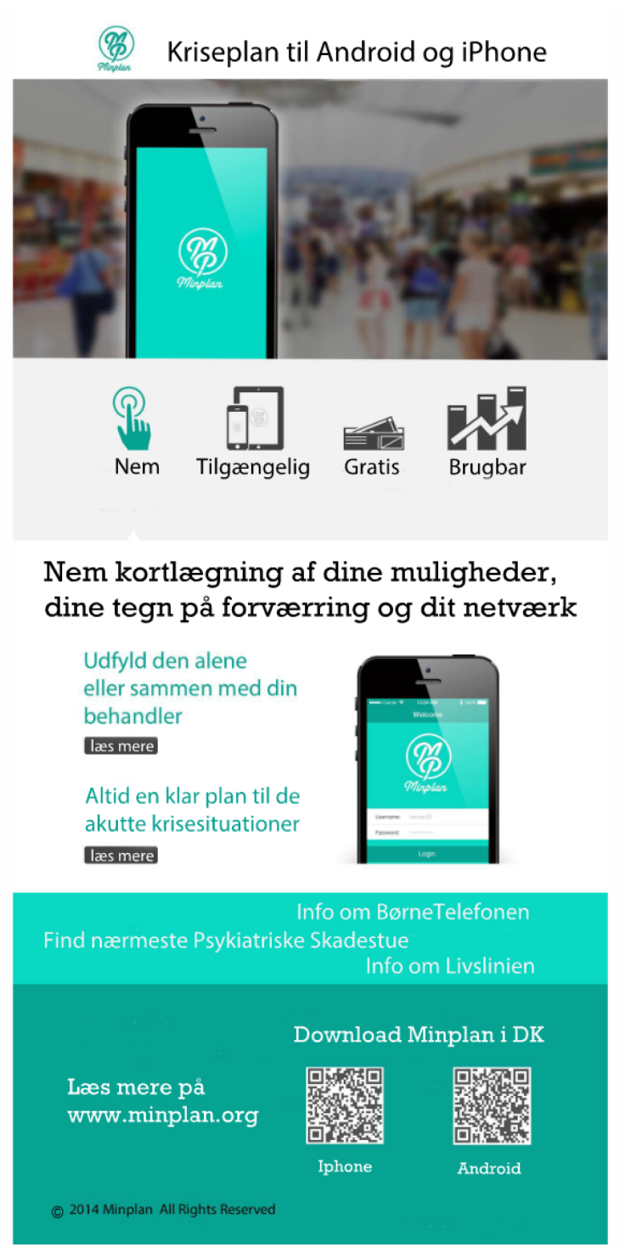
Notes:
Denne App som er gratis indeholder de samme elementer som en kriseplan og kan være på den selvmordstruede smartphone dvs. man har den altid med sig.
Er gratis tilgængelig på App-store og til Android.

Slide 38
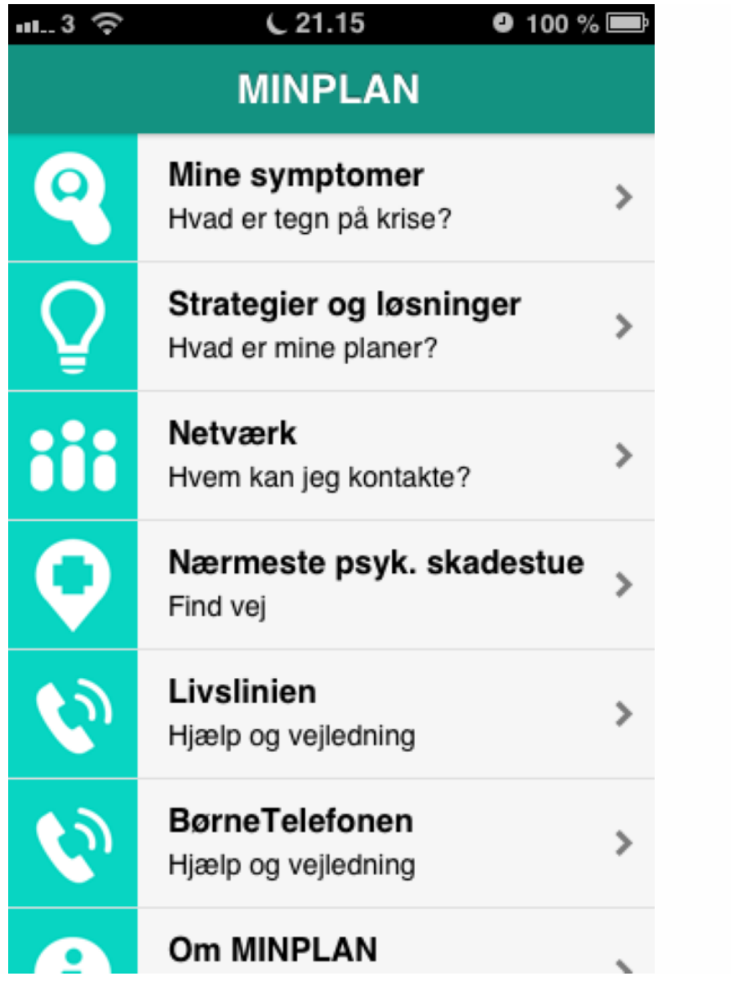

Slide 39
Hjælp til selvhjælp

Slide 40
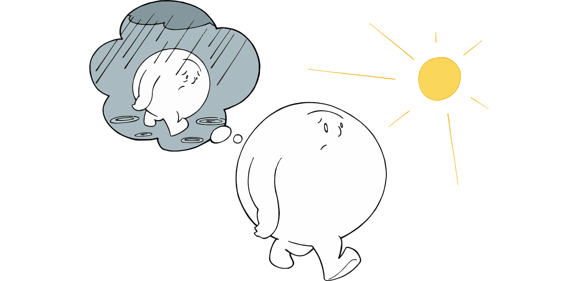
Selvhjælp Online mod Selvmordstanker
Charlotte Mühlmann, Trine Madsen, Ad Kerkhof, Merete Nordentoft, Annette Erlangsen
Notes:
Et nyt forskningsprojekt undersøger om ‘hjælp til selvhjælp’ til selvmordstruede er virksom.

Slide 41
Selvhjælpsprogrammet
Selvhjælpsprogrammet er udviklet i Holland af professor i psykologi Ad Kerkhof.
Programmet baserer sig på principper fra kognitiv terapi og tager 6 moduler der hver tager en uge at gennemføre.
Man lavede i Holland et randomiseret studie med 236 personer og fandt en signifikant effekt.

Slide 42
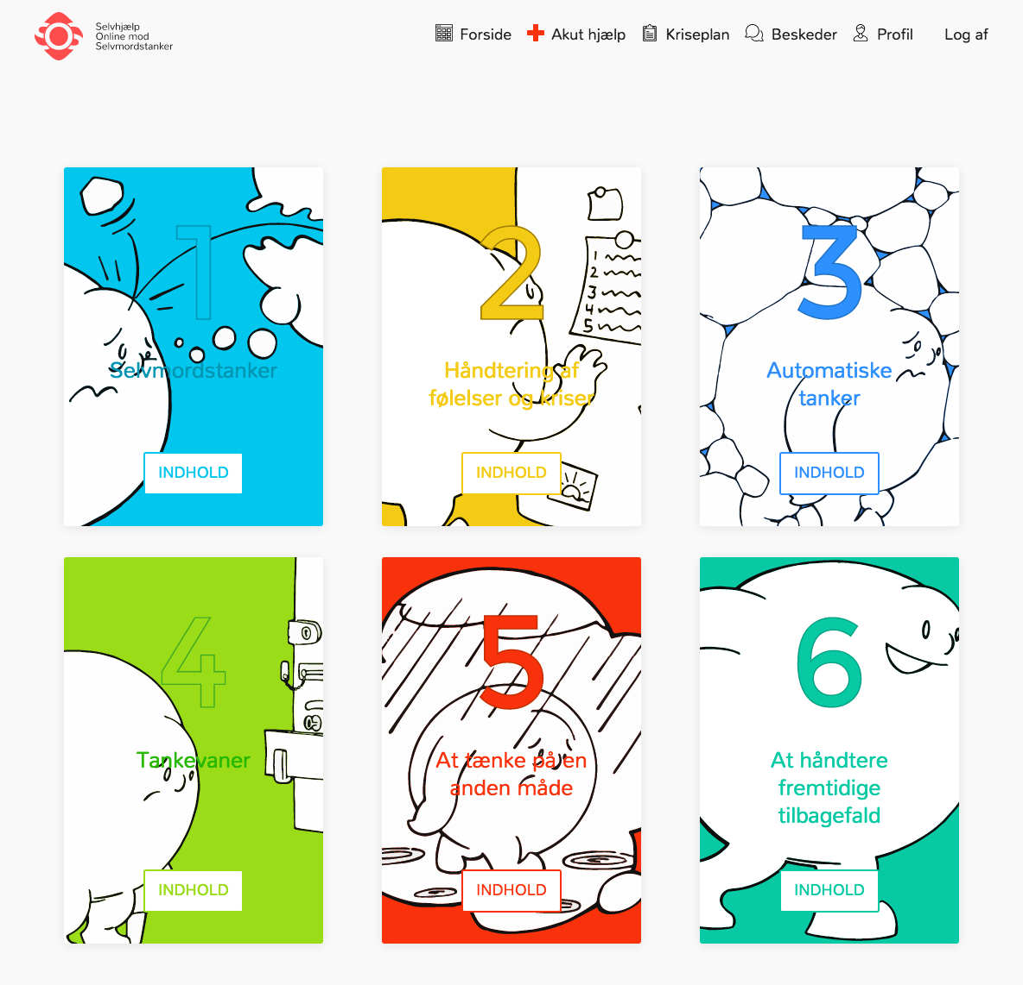
Notes:
Brugeren får en login til en internetside, hvor der er 6 læringsmoduler. Først når Modul 1 er afsluttet kan man få adgang til Modul 2.

Slide 43
Notes:
Modulerne er baseret på kognitiv terapi og lærer brugeren at håndterer samt kontrollere selvmordstanker.

Slide 44
Myter og holdninger

Slide 45
Myter
At spørge til selvmordstanker kan fremprovokere selvmordsforsøg.
Folk, der foretager ufarlige selvmordsforsøg, ønsker ikke at dø.
Folk, der taler om selvmord, tager ikke deres liv.
Selvmord er et personligt valg.
Kilde: Sundhedsstyrelsen: Vurdering og visitation af selvmordstruede. Rådgivning til sundhedspersonale, 2007. Kap. 14, s. 70.

Slide 46
Holdninger
Godt at hun/han fik fred.
Det er synd at give de unge diagnosen selvmordsforsøg.
De ønsker bare opmærksomhed og ligger på afdelingen og ”holder hof”.
Der er jo alligevel ikke noget at gøre.
Han/hun manipulerer med os alle sammen.
Kilde: Sundhedsstyrelsen: Vurdering og visitation af selvmordstruede. Rådgivning til sundhedspersonale, 2007. Kap. 14, s. 70.
Notes:
Egne holdninger og fordomme
Vær bevidst om egne holdninger til selvmordsforsøg og selvmord
Uhensigtsmæssige holdninger hos sundhedspersonalet kan have betydning for den hjælp patienten modtager og kan påvirke både identifikationen, vurderingen og visitationen af den selvmordstruede patient
Sundhedsstyrelsen 2007

Slide 47
Tak for opmærksomheden

